Slide 2
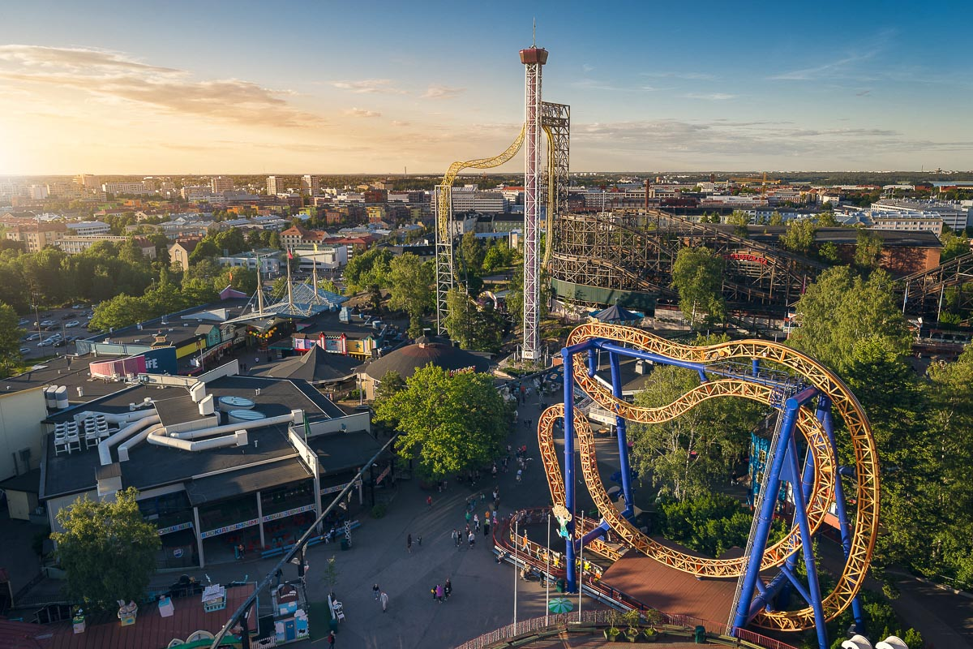
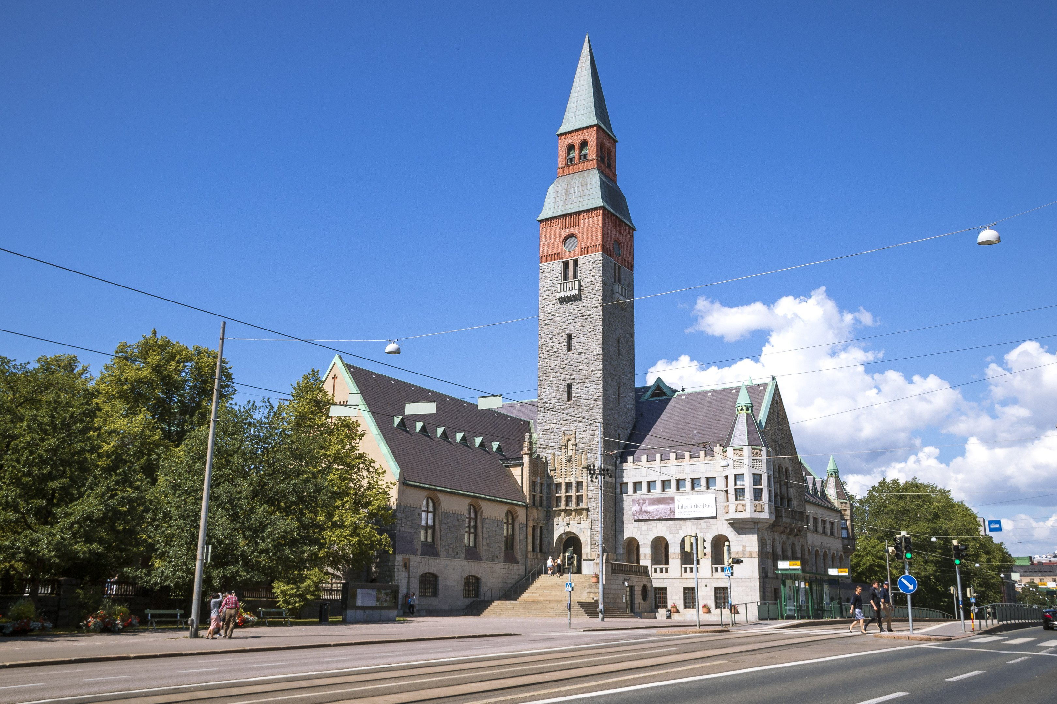
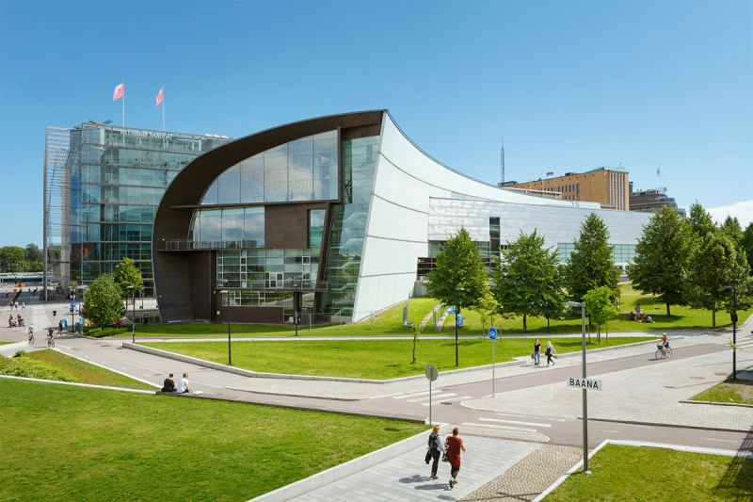
MOBIILI
ETUSIVU
KOHDESIVU 1/2
KOHDESIVU 2/2
Kotisivu
Yhteystiedot
Kotisivu
Yhteystiedot
LINNANMÄKI
HELSINGIN NÄHTÄVYYKSIÄ
HELSINGIN NÄHTÄVYYKSIÄ
Linnanmäki on Helsingin keskustassa sijaitseva suosittu huvipuisto ja viihdekeskus. Se tarjoaa monipuolisia huvituksia, kuten huvipuistolaitteita, pelejä, esityksiä ja ravintoloita.
KANSALLISMUSEO
Linkit
Linkki 1
Linkki 2
Reittiohjeet
LINNANMÄKI
Linnanmäki on Helsingin keskustassa sijaitseva suosittu huvipuisto ja viihdekeskus. Se tarjoaa monipuolisia huvituksia, kuten huvipuistolaitteita, pelejä, esityksiä ja ravintoloita. Linnanmäki on perinteinen kohde sekä paikallisille asukkaille että....
Google Maps
LINNANMÄKI
Lista kohteista
Yhteystiedot
KIASMA

Slide 3
MOBIILI
ETUSIVU
KOHDESIVU 1/2
KOHDESIVU 2/2
Kotisivu
Yhteystiedot
Kotisivu
Yhteystiedot
LINNANMÄKI
HELSINGIN NÄHTÄVYYKSIÄ
HELSINGIN NÄHTÄVYYKSIÄ
Linnanmäki on Helsingin keskustassa sijaitseva suosittu huvipuisto ja viihdekeskus. Se tarjoaa monipuolisia huvituksia, kuten huvipuistolaitteita, pelejä, esityksiä ja ravintoloita.
Yhteystiedot
Yhteys & osoitetiedot
Linkit
Linkki 1
Linkki 2
Google Maps
Reittiohjeet
LINNANMÄKI
Linnanmäki on Helsingin keskustassa sijaitseva suosittu huvipuisto ja viihdekeskus. Se tarjoaa monipuolisia huvituksia, kuten huvipuistolaitteita, pelejä, esityksiä ja ravintoloita. Linnanmäki on perinteinen kohde sekä paikallisille asukkaille että....
Google Maps
Lista kohteista
Yhteystiedot

Slide 4
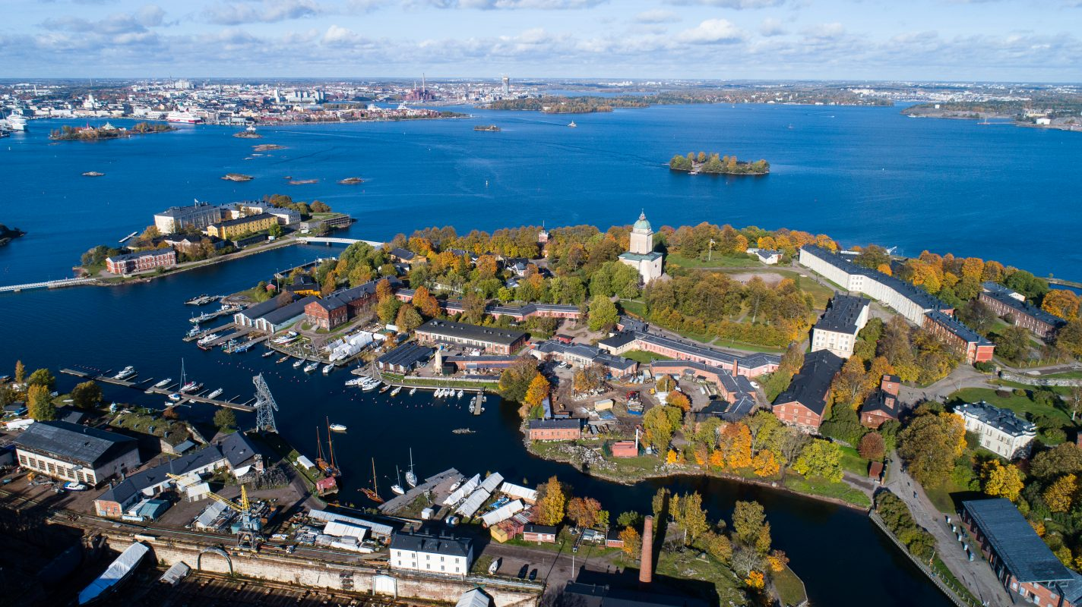
KESKISUURET NÄYTÖT
ETUSIVU
STEP 2 - KOHDESIVU
HELSINGIN NÄHTÄVYYKSIÄ
HELSINGIN NÄHTÄVYYKSIÄ
Linnanmäki Kansallismuseo Kiasma Suomenlinna Yhteystiedot
Linnanmäki Kansallismuseo Kiasma Suomenlinna Yhteystiedot
Linnanmäki
ODY
Kansallismuseo
Linnanmäki
BODY
Reittiohjeet
Linkit
Google Maps
Linkki 1
Linkki 2
Kiasma
Suomenlinna
Linnanmäki Kansallismuseo Kiasma Suomenlinna Yhteystiedot

Slide 5
KESKISUURET NÄYTÖT
ETUSIVU
STEP 2 - KOHDESIVU
HELSINGIN NÄHTÄVYYKSIÄ
HELSINGIN NÄHTÄVYYKSIÄ
Linnanmäki Kansallismuseo Kiasma Suomenlinna Yhteystiedot
Linnanmäki Kansallismuseo Kiasma Suomenlinna Yhteystiedot
Yhteystiedot
Yhteys & osoitetiedot
ODY
Google Maps
Kansallismuseo
Linnanmäki
Kiasma
Suomenlinna
Linnanmäki Kansallismuseo Kiasma Suomenlinna Yhteystiedot

